Slide 1
文字加边框
图文结合
文字 图片减去合并
分段
提炼关键字
配色
加图标
修改版面

Slide 2


Slide 3
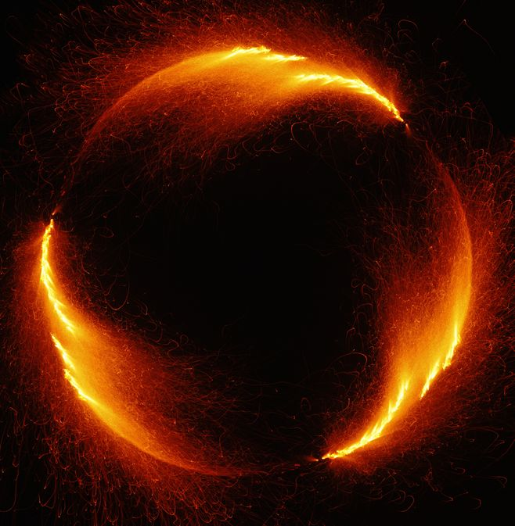

第一阶段
20世纪50年代中叶到60年代中叶，这个时期主要研究“有无知识的学习”。这类方法主要是研究系统的执行能力。这个时期，主要通过对机器的环境及其相应性能参数的改变来检测系统所反馈的数据，就好比给系统一个程序，通过改变它们的自由空间作用，系统将会受到程序的影响而改变自身的组织，最后这个系统将会选择一个最优的环境生存。
第二阶段
从20世纪60年代中叶到70年代中叶，这个时期主要研究将各个领域的知识植入到系统里，在本阶段的目的是通过机器模拟人类学习的过程。同时还采用了图结构及其逻辑结构方面的知识进行系统描述，在这一研究阶段，主要是用各种符号来表示机器语言，研究人员在进行实验时意识到学习是一个长期的过程，从这种系统环境中无法学到更加深入的知识，因此研究人员将各专家学者的知识加入到系统里，经过实践证明这种方法取得了一定的成效。
第三阶段
从20世纪70年代中叶到80年代中叶，称为复兴时期。在此期间，人们从学习单个概念扩展到学习多个概念，探索不同的学习策略和学习方法，且在本阶段已开始把学习系统与各种应用结合起来，并取得很大的成功。同时，专家系统在知识获取方面的需求也极大地刺激了机器学习的研究和发展。在出现第一个专家学习系统之后，示例归纳学习系统成为研究的主流，自动知识获取成为机器学习应用的研究目标。

